Slide 1
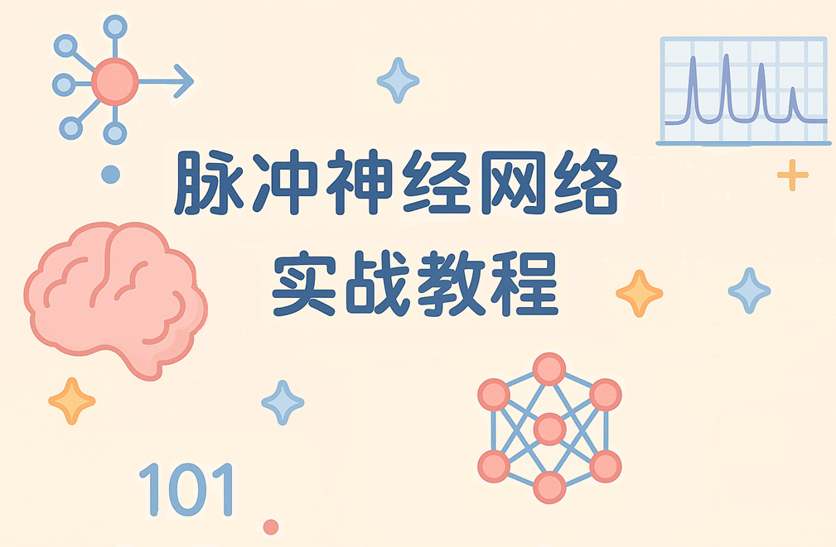
B站/Github：Mouseminar

Slide 2
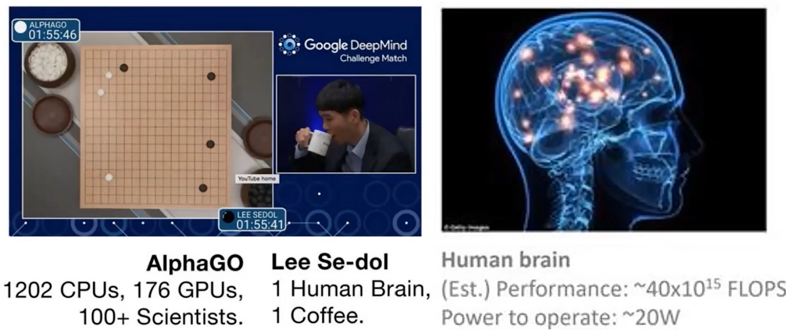
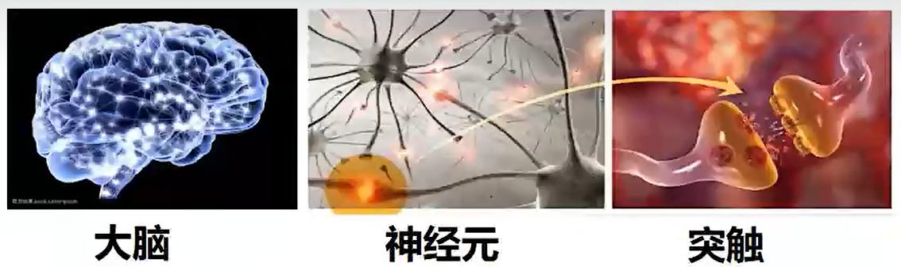
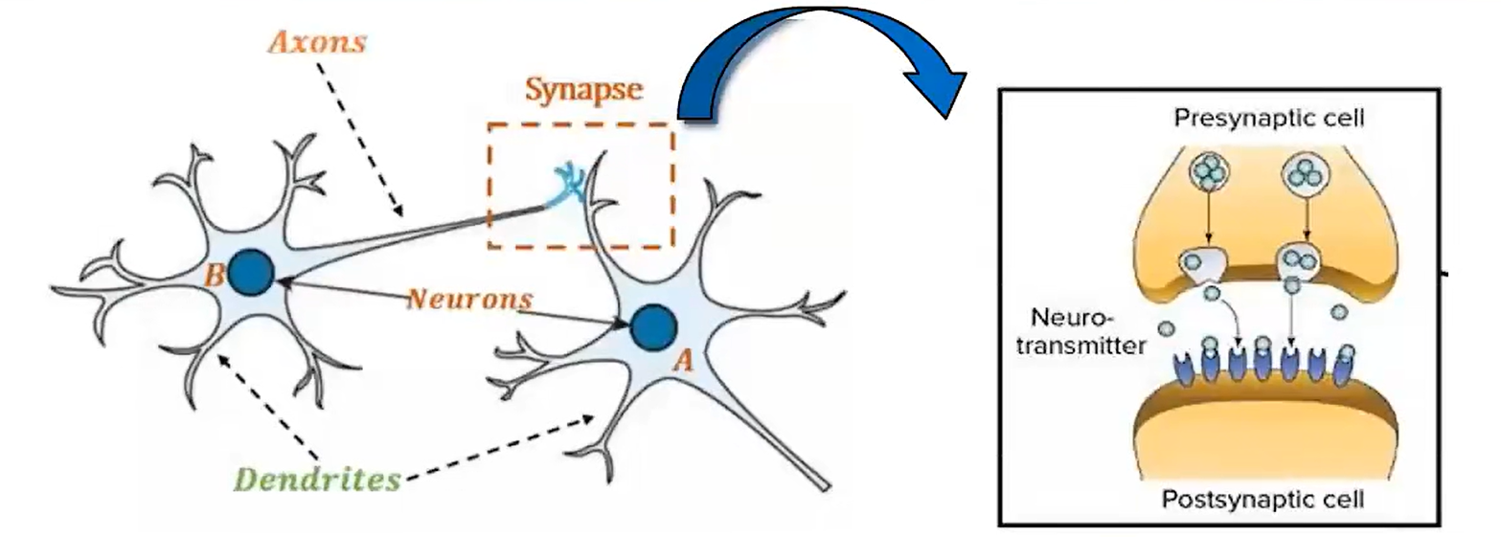
浅谈SNN
从仿生谈起，生物给人类带来的启发
生物 | 部位 | 发明
蝙蝠 | 嘴、耳 | 雷达
鸡 | 头 | 云台
鸟 | 翅膀 | 飞机
人 | ？🤔 | ？🤔
那么人类有没有什么是值得借鉴的？欸☝️🤓
算力高
功耗低
学习快
神经元是如何传递信息的？
神经元:大脑的基本功能单位，人脑中大约有860亿个神经元
突触:神经元之间的连接桥梁，总突触数量大概在100万亿个

Slide 3
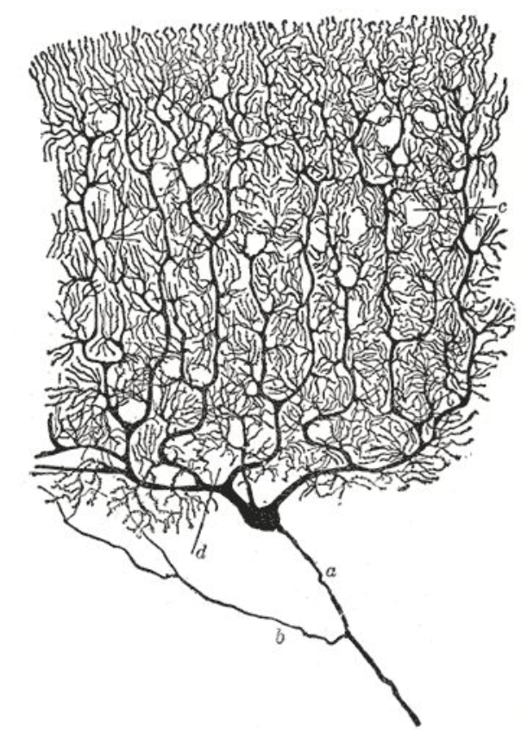
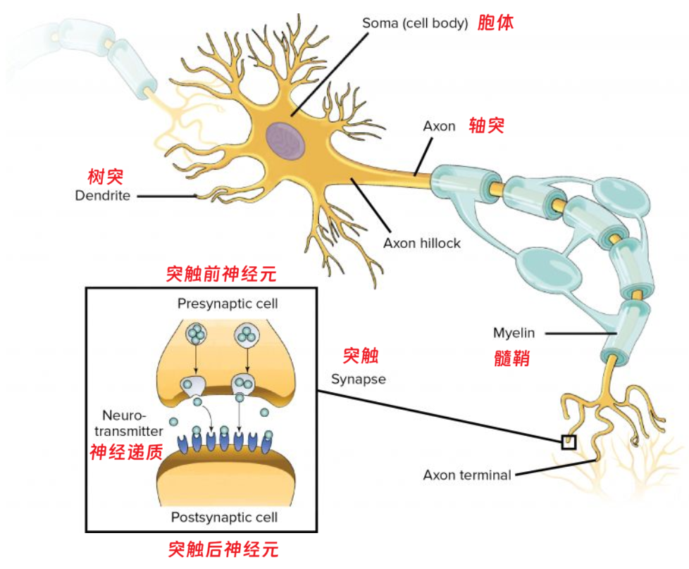
浅谈SNN
唠两分钟生物。。。
1. 树突：
接收来自其它神经元的信号，其中浦肯野细胞能够接收多达 100000 个其它连接
2. 胞体：
来自树突的信号会传播和汇聚到神经元胞体（soma）——神经元细胞的主体，是细胞核和其它典型细胞器所在的位置
3. 轴突
轴突与其它神经元的树突相连。这让神经元可以快速长距离通信，同时不损失信号完整性。
4. 髓鞘
为了让信号快速传播，轴突是有髓鞘的——其覆盖有分散的绝缘体，让神经元的信号可以在绝缘的区域之间跳跃。为了维持信号完整性，轴突中的神经元信号是要么全有要么全无的

Slide 4
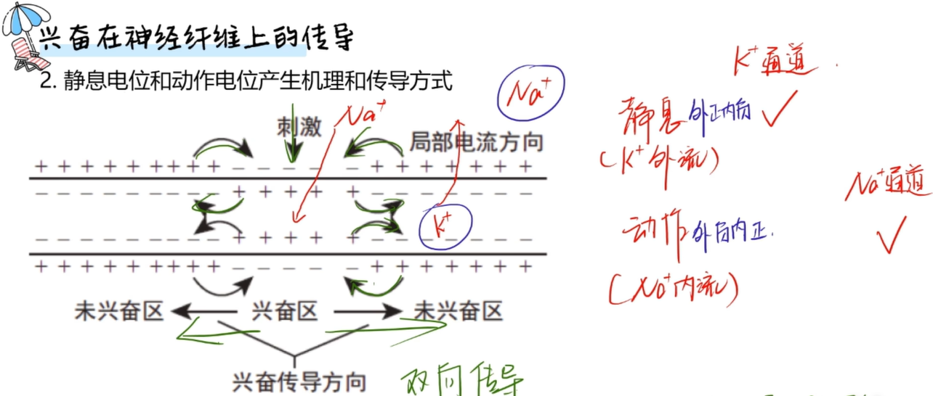
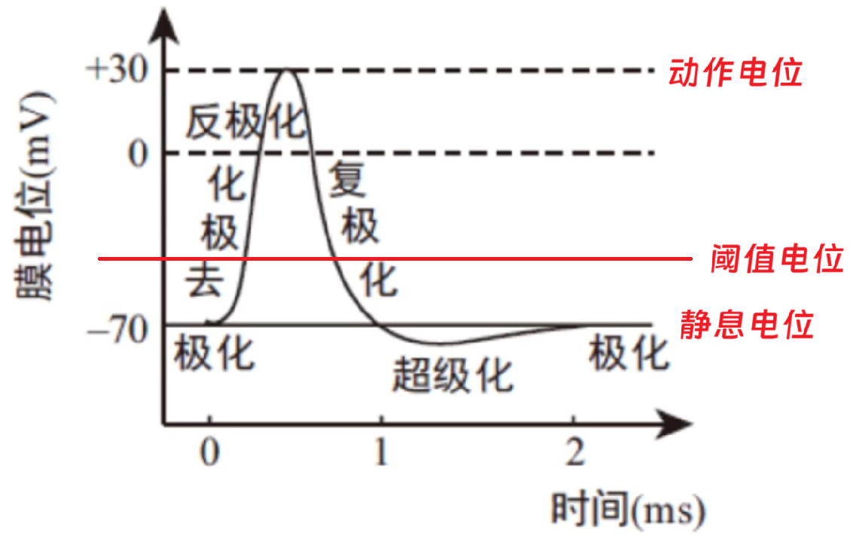
浅谈SNN
神经元的生理机能
📈 动作电位的全过程
1. 静息电位（Resting Potential）
膜电位维持在约 -70 mV。
外部K⁺浓度低，Na⁺浓度高，K⁺不断外流维持负电位。
2. 达到阈值（Threshold, 约 -55 mV）
细胞受到刺激（如感受器激活或突触传入信号）导致膜电位上升。
达到阈值后，Na⁺通道瞬时大量打开。
3. 去极化（Depolarization）
Na⁺大量进入细胞，膜内电位迅速上升，甚至超过0 mV。
最终到达约 +30 mV（动作电位顶峰）。
4. 复极化（Repolarization）
Na⁺通道关闭，K⁺通道打开，K⁺外流。
膜电位恢复为负值。
5. 超极化（Hyperpolarization）
K⁺通道关闭滞后，K⁺继续外流，膜电位变得比静息电位还负
6. 恢复极化（Return to Resting）
Na⁺/K⁺泵恢复原始离子浓度，膜电位回归到 -70 mV 左右。
动作电位是离散事件，其中膜电位会快速上升（去极化）然后回落（复极化）

Slide 5
浅谈SNN
神经元的生理机能
输出脉冲
膜电位大于阈值
产生动作电位，
传递给下一个神经元
静息电位
外界刺激输入
膜电位累积
复极化
静息电位
去极化
仅产生局部电位
膜电位小于阈值
特性 | 说明
全有或全无法则 | 一旦达到阈值，就一定会产生完整动作电位；不到阈值则不发生
不可逆性 | 动作电位一旦启动，只能向前传播，不能反向
不应期存在 | 动作电位后有一段时间无法再次激发神经元（超极化阶段）
主动传播 | 动作电位可沿轴突传播较远距离，不会衰减

Slide 6
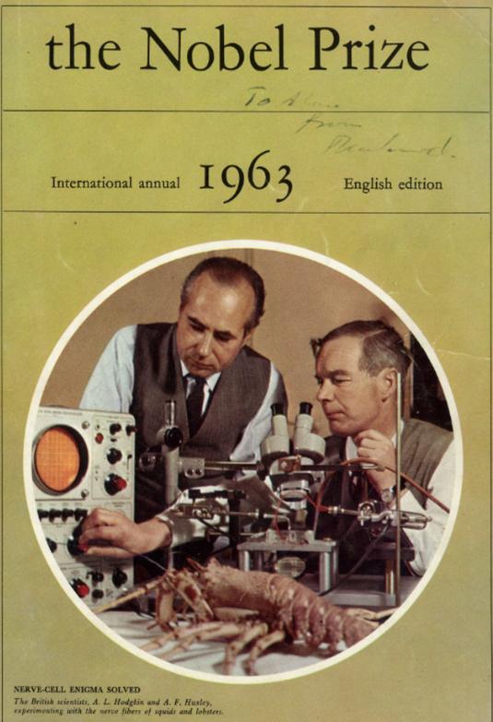
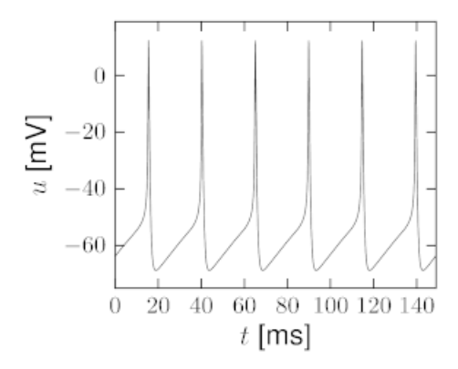
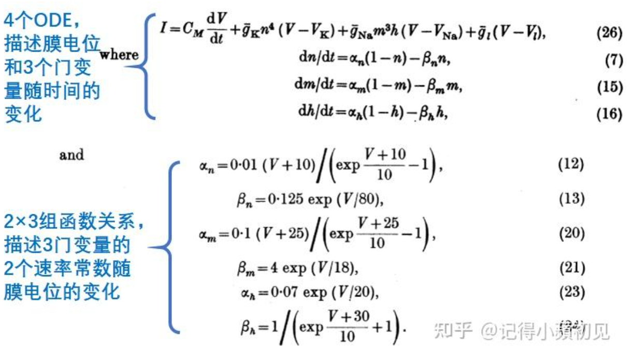
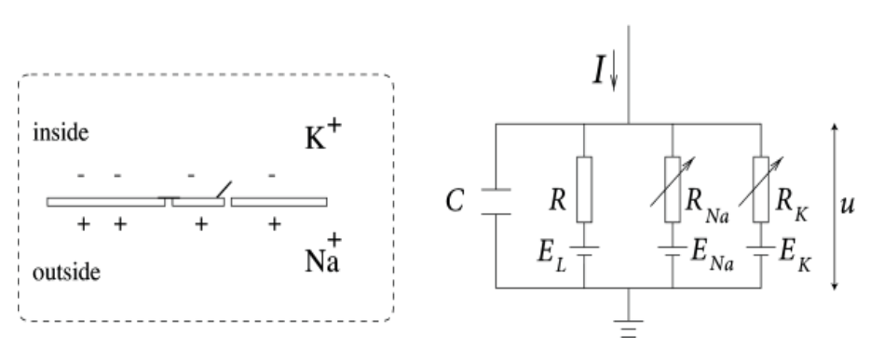

浅谈SNN
你已经知道神经元的基本理论了，现在你可以实现一个神经元模型！🤩
Hodgkin-Huxley 模型——神经科学最重要的模型之一
1963 年诺贝尔生理学或医学奖
仿真结果：当恒定输入很强时，神经元会产生脉冲序列
等效电路图
Hodgkin-Huxley 为了模型精确建模了神经元，
每模拟 1 ms 约需要 1200 次浮点运算
你的电脑be like：

Slide 7
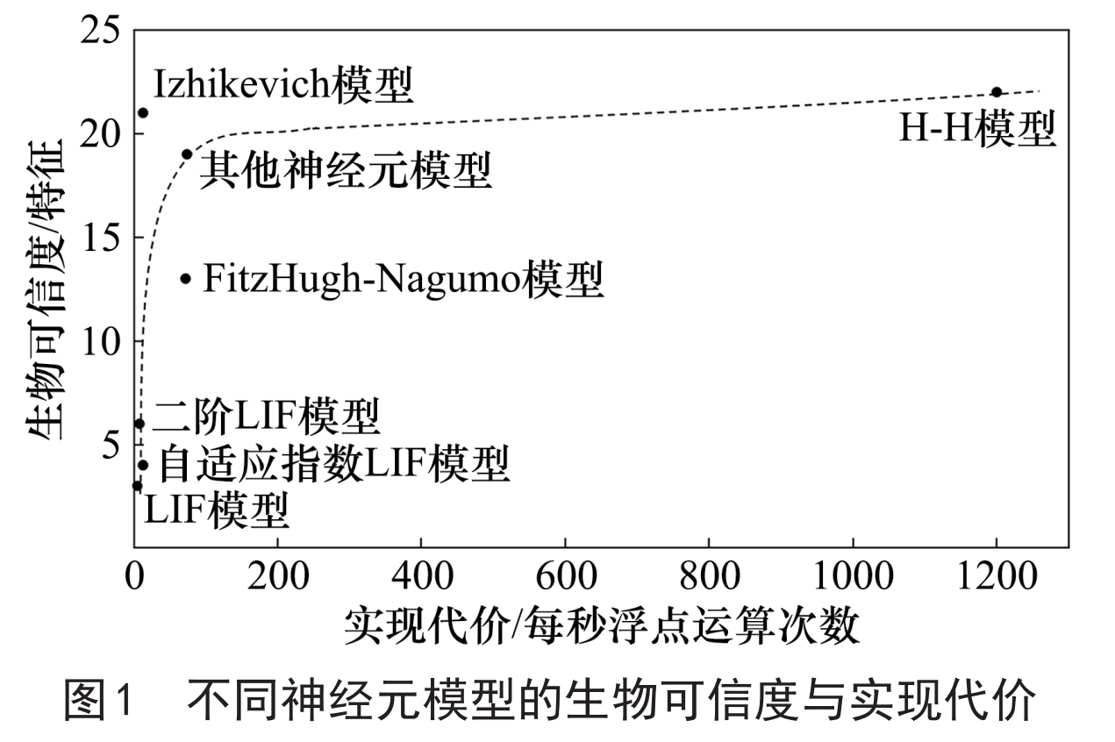
浅谈SNN
这些模型的共同目标是模拟生物神经元的放电行为（spiking behavior），即：
建模神经动力学系统：通过微分方程表示电压、电流和恢复变量的关系
膜电位积累与阈值触发：再现膜电位在时间上的积分，当超过阈值时触发脉冲
脉冲神经网络（Spiking Neural Network）
是一类以脉冲神经元为基础，通过膜电位积累与阈值触发机制实现时序信息编码与传播的神经网络架构。
模型名称 | 简要介绍 | 主要特点
LIF模型（Leaky Integrate-and-Fire） | 最简单的脉冲神经元模型，模拟神经元电压积累和泄露过程，当超过阈值时放电 | 计算开销低、生物真实性低
自适应指数LIF模型（Adaptive Exponential LIF） | 在LIF模型基础上引入指数上升和适应性电流，更贴近生物行为 | 平衡计算复杂度和生物真实性
二阶LIF模型（Second-order LIF） | 增加了对电压变化速率的建模，模拟更复杂的动态特性 | 表现更复杂的放电模式
FitzHugh-Nagumo模型 | 两变量简化形式的Hodgkin-Huxley模型，仍保留激发阈值和恢复变量机制 | 折中建模，生物真实性中等
Izhikevich模型 | 用四个参数即可模拟多种生物神经元放电模式，效率高 | 生物真实性高、计算效率也高
H-H模型（Hodgkin-Huxley） | 经典的生物神经元电活动模型，模拟钠钾离子通道 | 生物真实性最高，计算开销也最大

Slide 8
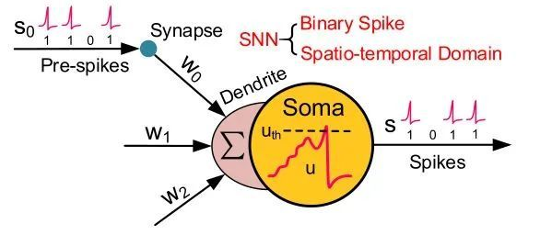
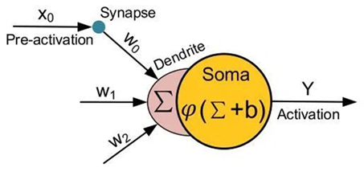
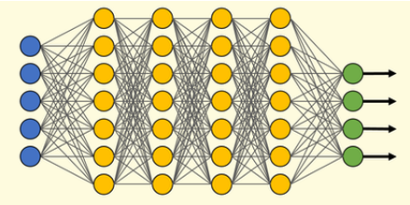
浅谈SNN
传统的ANN是如何模仿生物神经元的？
线性加法+阈值激活
线性乘加+非线性激活
人工神经元
脉冲神经元
比较维度 | ANN（人工神经网络） | SNN（脉冲神经网络）
神经元结构 | 多输入单输出 | 多输入单输出
输入形式 | 静态数据 | 时间序列数据
输出形式 | 实值输出（分类概率或连续值） | 时间上分布的脉冲序列
激活机制 | 连续激活函数（如ReLU） | 达到阈值放电（spike），否则沉默
计算方式 | 每层全量计算，逐层传播 | 事件驱动，仅在触发事件（spike）时计算
能量效率 | 计算量大，耗能高 | 稀疏计算，低功耗，适合 neuromorphic hardware
硬件适配 | 适合传统GPU/TPU等通用计算设备 | 适配于类脑芯片
生物合理性 | 模拟粗略，不具备生物神经元行为 | 高度接近生物神经元放电机制
SNN核心在于使用具有膜电位阈值特性的神经元模型来产生离散的脉冲（spike）信号，代替传统ANN中的连续激活函数

Slide 9
浅谈SNN
事件驱动
Input1 = 2.2
Input1 = 1
W1= 1.5
W1= 1.5
b = 1
Input2 = -1.2
Input2 = 0
W2 = 0.6
W2 = 0.6
Σ
Output
= 3.5
Σ
Output
= 1
ReLu(Σ+b)
阈值V = 1.0
人工神经元
脉冲神经元
Input3 = 0.4
Input3 = 1
W3 = -0.2
W3 = -0.2
线性计算：
Input1 * W1 + Input2 * W2 + Input3 * W3 + b
= (2.2 * 1.5) + (-1.2 * 0.6) + (0.4 * -0.2) + 1
= 3.3-0.72-0.08+1
= 3.5
非线性激活(ReLu)：
Output = ReLu(3.5) = 3.5
线性计算：
Input1 * W1 + Input2 * W2 + Input3 * W3
= 1 * 1.5 + 0 * 0.6 + 1 * -0.2
= W1 + W3
= 1.3
阈值判断：
1.3 > 阈值1.0， Output = 1
仅在触发事件（spike）时计算，而且是稀疏计算

Slide 10
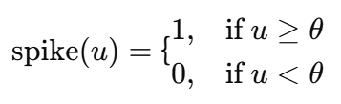
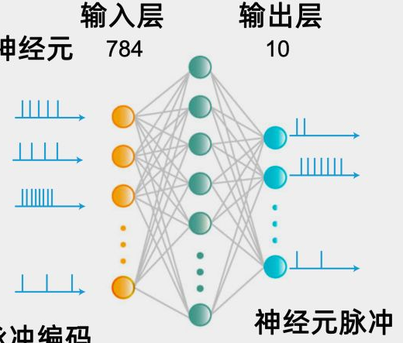

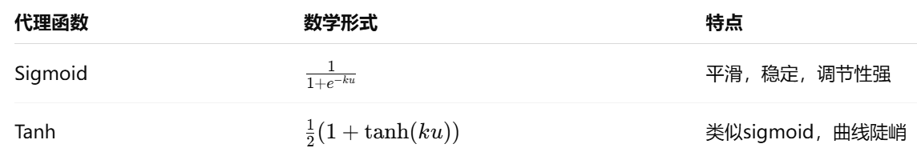
浅谈SNN
SNN的几个问题
问题一：脉冲函数不可导
问题二：脉冲退化
u ：膜电位，θ ：阈值
在 SNN 中训练过程中，神经元由于未能学到有效的输入响应策略，几乎不放电或完全不放电，尤其在深层网络更明显
该函数是一个 阶跃函数（Heaviside step function），在 u=θ处 不可导，其他地方导数为零
解决方案：代理梯度（Surrogate Gradient）
通过替换脉冲函数的导数为一个“近似可导的函数”的导数，从而绕过不可导问题
解决方案：借鉴“残差机制”
一文梳理类脑计算的前世今生 | 中科院自动化所研究员李国齐

Slide 11

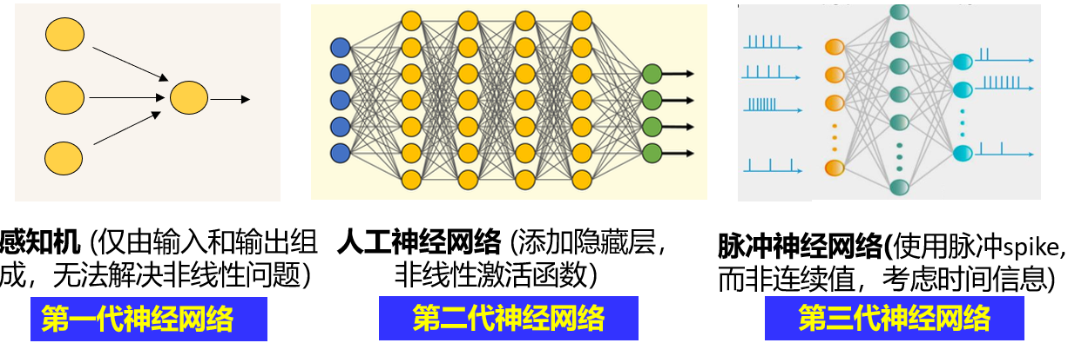

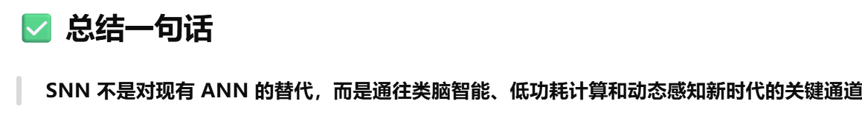
浅谈SNN
最后：SNN的未来如何？
强烈推荐：
中科院李国齐老师：原生类脑脉冲通用智能大模型｜NeurIPS 2024预讲会特邀报告_哔哩哔哩_bilibili
SNN+大模型
SNN+类脑芯片
ANN得了MVP
SNN是躺赢狗🤣
那我问你，SNN和ANN的目标一样吗？😅

Slide 12
浅谈SNN
参考资料
生物神经网络基础：从脉冲放电神经元谈起 ｜ 机器之心
一文梳理类脑计算的前世今生 | 中科院自动化所研究员李国齐
【高中生物选必1】神经调节 膜电位机理及曲线分析 |题型总结_哔哩哔哩_bilibili
第一百四十期“光子学公开课”-光神经形态计算与光脉冲神经网络_哔哩哔哩_bilibili
神经科学最重要的模型之一：Hodgkin-Huxley方程 - 知乎
中科院李国齐老师：原生类脑脉冲通用智能大模型｜NeurIPS 2024预讲会特邀报告_哔哩哔哩_bilibili
刘浩,柴洪峰,孙权,等.脉冲神经网络研究现状与应用进展[J].中国工程科学,2023,25(06):61-79.

